Slide 1
Mierka plánu a mapy
Mgr. Z.Burzová

Slide 2
Opakovanie
1. Uprav pomery na základný tvar.
6,5 : 2,5 =
49 : 63 =
0,36 : 0,42 =
2. Rozdeľ na dve časti:
48 orechov v pomere 5 : 3
36 kg v pomere 2 : 4
100 € v pomere 7 : 3

Slide 3
Opakovanie
3. Číslo 72 zmeň v pomere 2 : 8
4. Zväčši číslo 9 v pomere 7 : 3
5. Obvod trojuholníka je 30 cm, jeho strany sú v pomere 2 : 3 : 5. Vypočítaj veľkosti strán trojuholníka.
6. Uhly trojuholníka sú v pomere 5:7:8. Akú veľkosť má najväčší uhol ?
7. Michal dal trom kamarátom CD v pomere 2:5:4. Ten, kto dostal najmenej, dostal 4 CD.
Koľko CD mal Michal na začiatku pred rozdeľovaním ?
CD na začiatku?

Slide 4
Mierka plánu a mapy:
1cm na mape je 250 000 cm v skutočnosti = 2,5 km
1 : 250 000
Na mape
V skutočnosti
Na mape Slovenska je vzdušná vzdialenosť medzi Bratislavou a Banskou Bystricou znázornená úsečkou dlhou 10,5 cm. Mierka mapy je 1 :1 100 000. Aká je táto vzdialenosť v skutočnosti?
1cm na mape...... 11 km v skut.
10,5cm na mape.... X km v skut.
x = 10,5 . 11
x = 115,5 km
Vzdušná vzdialenosť v skutočnosti je 115,5 km.

Slide 5
Na mape Slovenska je vzdušná vzdialenosť medzi Bratislavou a Nitrou znázornená úsečkou dlhou 7,5 cm. Mierka mapy je 1 :1 000 000. Aká je táto vzdialenosť v skutočnosti?
1 cm na mape......... 10 km v skutočnosti
7,5 cm na mape........ X km v skutočnosti
X = 7,5 . 10
X = 75 km
Skutočná vzdialenosť miest je 75 km.

Slide 6
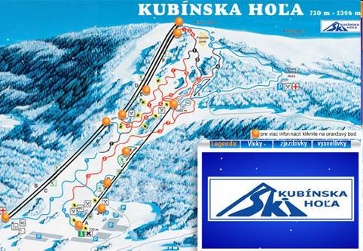
Dĺžka lanovky v skutočnosti je 1,25 km. Akou úsečkou je znázornená na mape v mierke 1 : 50000?
1 cm na mape..... 0,5 km v sk.
X cm na mape.... 1,25 km v sk.
X = 1,25 . 1 : 0,5
X = 2,5 cm
Na mape je dĺžka lanovky znázornená úsečkou
dlhou 2,5 cm.

Slide 7
Vzdušná vzdialenosť z Trenčína do Nitry je 38 km. Aká dlhá úsečka bude predstavovať túto vzdialenosť na mape s mierkou 1 : 500 000
1 cm na mape...... 5 km v skutočnosti
X cm na mape......38 km v skutočnosti
X = 38 . 1 : 5
x = 7,6 cm
Vzdialenosť na mape z Trenčína do Nitry je 7,6 cm

Slide 8
Zisti mierku mapy na ktorej je vzdialenosť 35 km znázornená dĺžkou 7 cm.
35 km = 3 500 000cm
3 500 000 : 7 = 500 000 krát
Skutočnosť je 500 000 krát zmenšená do mapy
Mierka mapy je 1 : 500 000

Slide 9
Zisti mierku mapy na ktorej je vzdialenosť 40 km znázornená dĺžkou 5 cm.
40 km = 4 000 000cm
4 000 000 : 5 = 800 000 krát
Skutočnosť je 800 000 krát zmenšená do mapy
Mierka mapy je 1 : 800 000

Slide 10
Zisti mierku mapy na ktorej je vzdialenosť 1,2 km znázornená dĺžkou 2 cm.
1,2 km = 120 000cm
120 000 : 2 = 60 000 krát
Skutočnosť je 60 000 krát zmenšená do mapy
Mierka mapy je 1 : 60 000

Slide 11
Domáca úloha
1. Zisti mierku mapy na ktorej je vzdialenosť 72 km
znázornená dĺžkou 8 cm.
2. Vzdušná vzdialenosť z Trenčína do Nitry je 36 km.
Aká dlhá úsečka bude predstavovať túto vzdialenosť
na mape s mierkou 1 : 600 000
3. Na mape Slovenska je vzdušná vzdialenosť medzi
Bratislavou a Nitrou znázornená úsečkou dlhou 5,5 cm.
Mierka mapy je 1 : 1 000 000. Aká je táto vzdialenosť v
skutočnosti?

